Slide 1
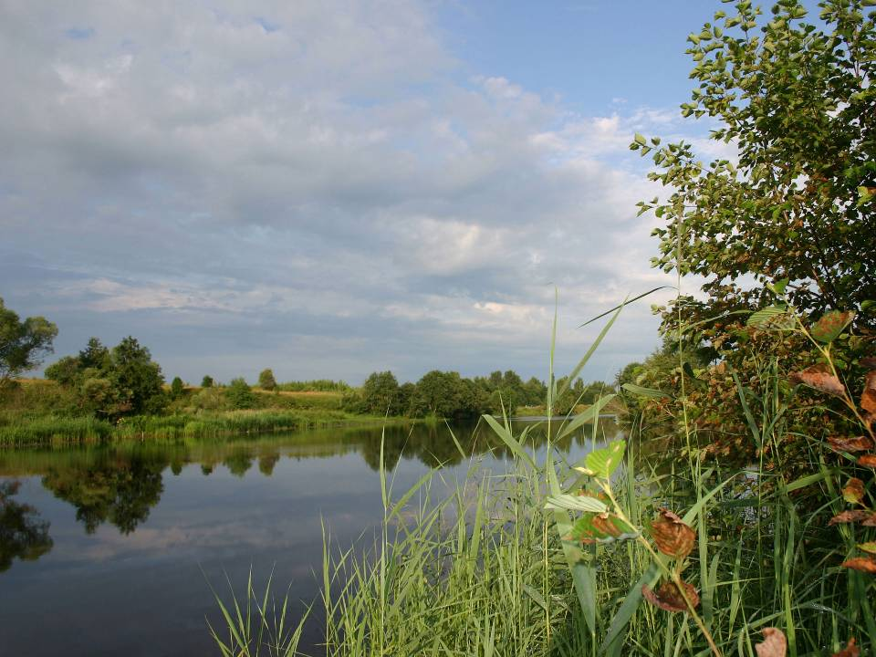
Золотое кольцо
России
Автор: Васильева Светлана Юрьевна
учитель начальных классов

Slide 2
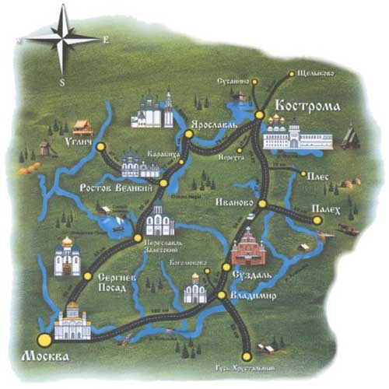
Карта Золотого кольца

Slide 3
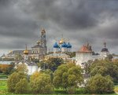
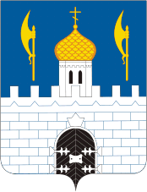
Сергиев Посад
Сергиев Посад назван в честь Преподобного Сергия Радонежского, основавшего крупнейший в России монастырь. В 1919 г. город был переименован в Сергиев, а в 1930г. - в Загорск, в честь революционера В. М. Загорского. Но в 1991 г. городу наконец было возвращено историческое название. Прошлое и настоящее города связано с историей Троице-Сергиевой Лавры, которая сыграла ведущую роль в событиях русской государственной жизни и заняла важное место в развитии национальной культуры. Здесь, на земле Радонежской, преподобный Сергий благословил Дмитрия Донского на Куликовскую битву, Андрей Рублев создал всемирно-известную икону "Троица".

Slide 4
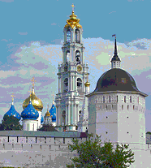
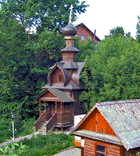
У Святого источника
Панорама Троице-Сергиевой лавры

Slide 5
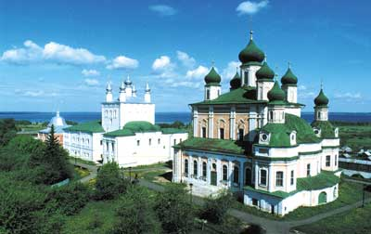
Переславль-Залесский
У Плещеева озера, в ста километрах от Москвы раскинулся Переславль-Залесский. Издавна селились люди вокруг озера, плескавшего волны даже при небольшом ветре. Здесь в 1152 г. на пересечении торговых путей князь Юрий Долгорукий основал новый город.

Slide 6
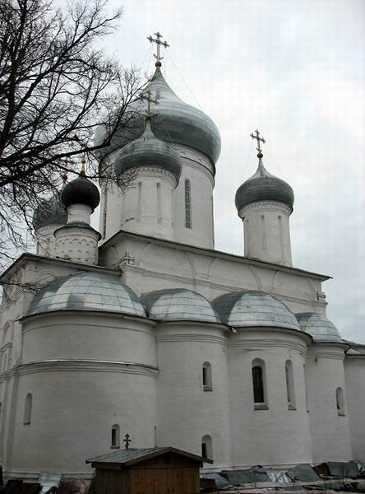
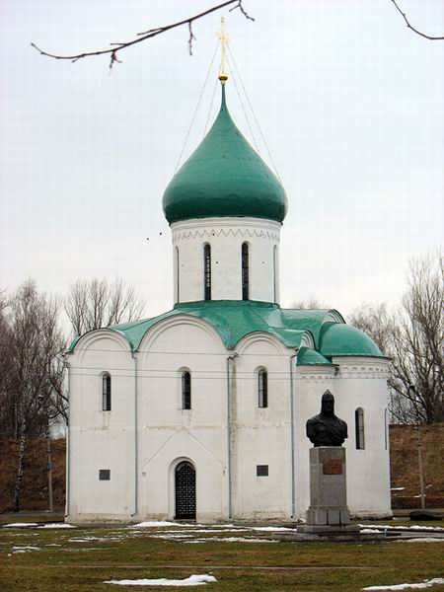
Спасо- Преображенский собор
Никитский собор

Slide 7
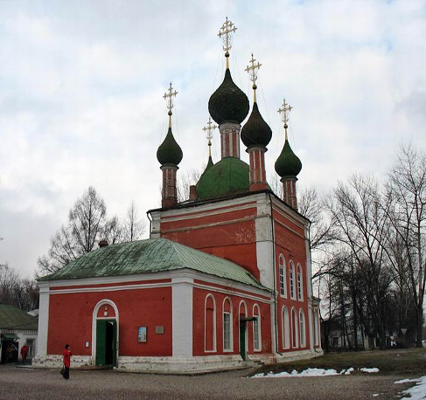
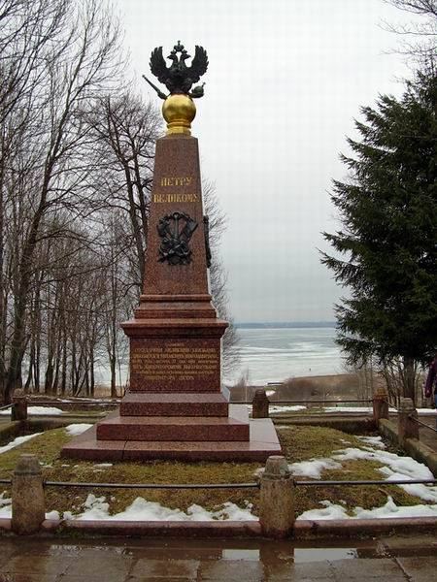
Памятник Петру Великому
Церковь Александра Невского

Slide 8
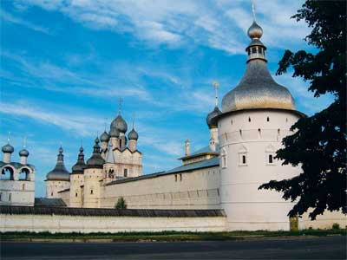
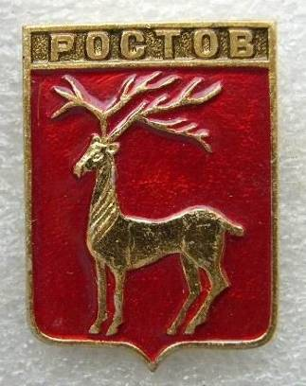
Ростов Великий
Ростов - один из древнейших городов России. В старейшей русской летописи "Повести временных лет", в записи за "лето 6370-е от сотворения мира" (862 год по современному летосчислению), о нём идет речь как о давно существующем. В начале XIII века появляется самостоятельное Ростовское княжество, быстро ставшее одним из влиятельнейших политических центров Русской земли. В это время город переживал небывалый экономический и культурный подъём. Ростов являлся одним из самых больших городов на северо-востоке Руси, площадь его укреплённой части, окружённой валом и рвом, составляла более 100 гектаров. В городе существовали княжеский и епископский дворы, большой торг, более 15 храмов, несколько монастырей.

Slide 9
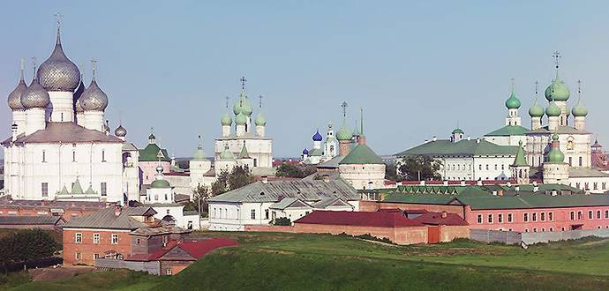
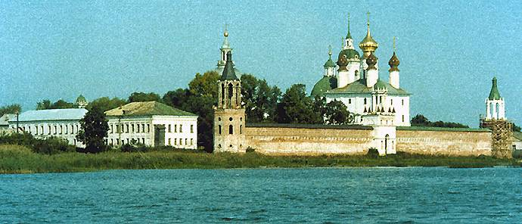
Вид на кремль
Спасо-Яковлевский монастырь

Slide 10
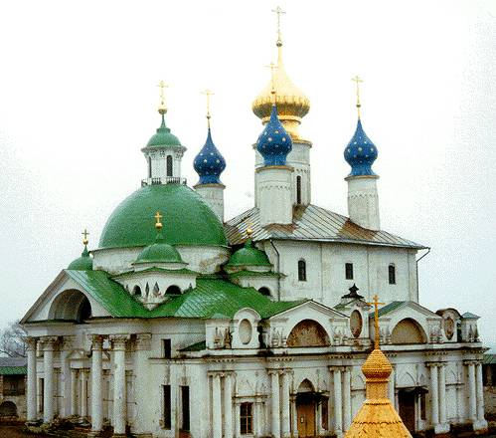
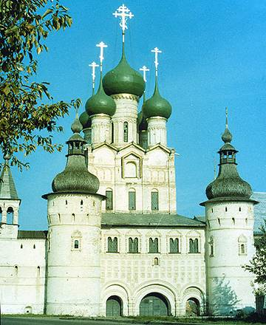
Церковь Иоанна Богослова
Зачатьевский собор

Slide 11
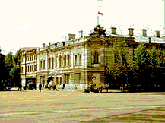
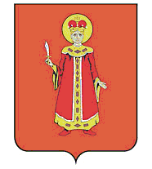
Углич
Город в Российской Федерации, Ярославская область; расположен на реке Волге, в 110 км к западу от Ярославля. По местной Супоневской летописи он был основан в 937. Один из древнейших городов России. К началу 13 в. Углич — крупный город Владимиро-Суздальского княжества. С 1207 входил в состав Ростовского, а с 1218 стал столицей Угличского удельного княжества. Время расцвета — вторая половина 15 в. при удельном князе Андрее Васильевиче Большом, брате Ивана III. В 1591 в Угличе погиб царевич Дмитрий, сын Ивана IV. В 1608-1611 город был разрушен и сожжен польскими интервентами. С 1796 — уездный город Ярославской губернии. В Угличе находится крупнейший часовой завод «Чайка»

Slide 12
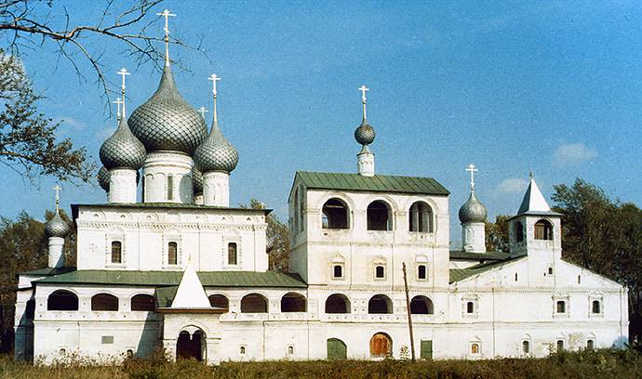
Воскресенский монастырь

Slide 13
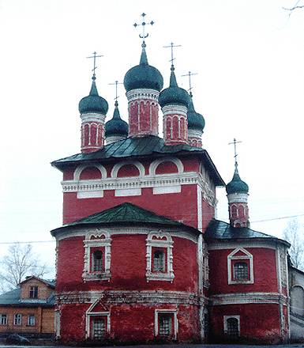
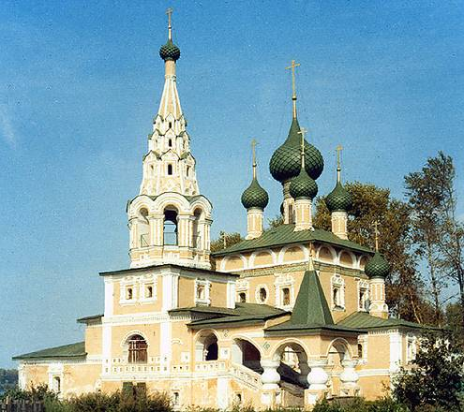
Церковь Иоанна Предтечи
Смоленская церковь Иоанна Предтечи

Slide 14
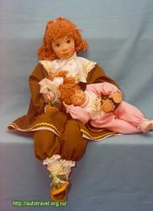
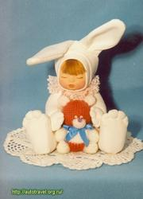
Музей игрушек

Slide 15
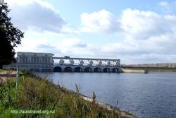
Угличская ГЭС

Slide 16
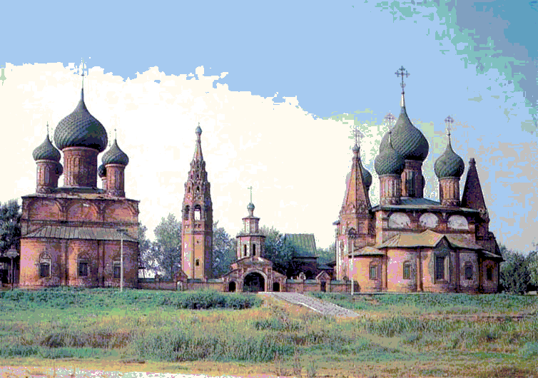
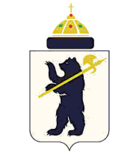
Ярославль
Ярославль раскинулся на высоком берегу реки Волги. Там, где Которосль сливается с Волгой, находилось когда-то поселение под названием Медвежий угол. Легенда гласит, что в 1010 г. князь Ярослав Мудрый с дружиной захватил это селение, разрубив боевым топором языческое изображение медведя.

Slide 17
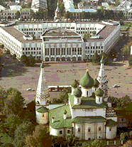
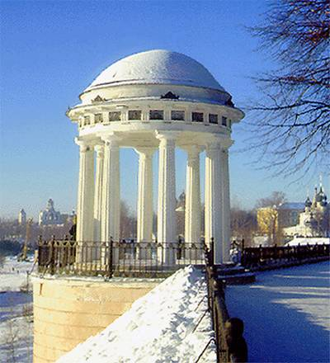
Беседка Николая Островского
Панорама города с видом на церковь Ильи Пророка

Slide 18
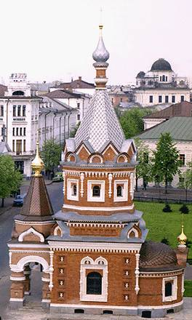
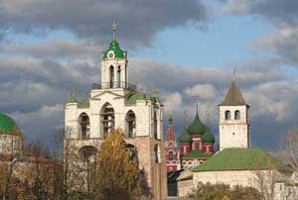
Спасо-Преображенский монастырь
Часовня Александра Невского

Slide 19
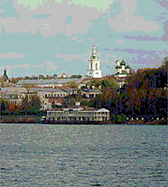
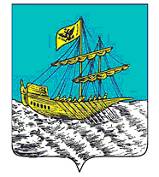
Кострома
Кострома была основана в 1152 г. Юрием Долгоруким во время его военного похода в земли казанских болгар. Из источников явствует, что «были в этом месте леса непроходимые, дремучие дебри», а скрывались здесь разбойники, от которых «и совсем проезду не было». Юрий Долгорукий «морем пламенным» расправился с разбойниками. А на выжженной земле появился город Кострома.

Slide 20
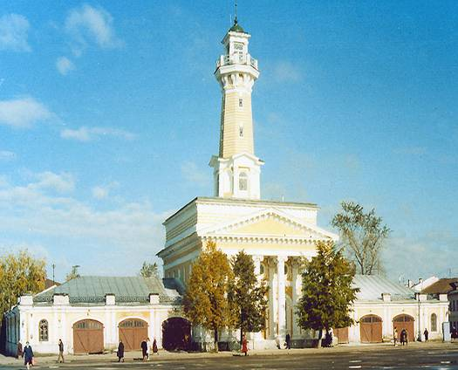
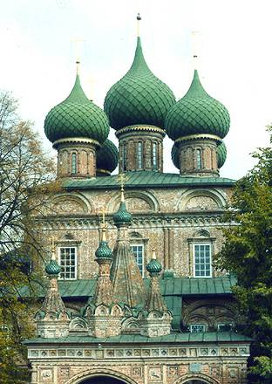
Воскресенская церковь
Пожарная каланча

Slide 21
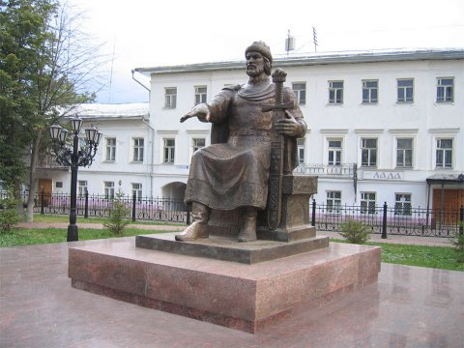
Памятник Юрию Долгорукому

Slide 22
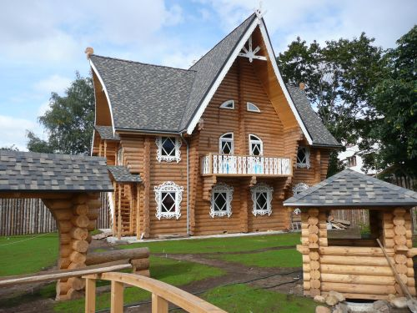
Терем Снегурочки

Slide 23
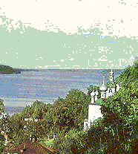
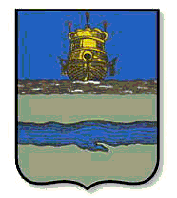
Плёс
Основан Василием I как пограничный форпост Московского княжества в 1410. Упоминается в Воскресенской летописи. Стоит на Ростово-Плесской моренной гряде, делится на две части: верхнюю — горную и нижнюю — подгорную. Верхнюю называют Троицкой, нижнюю — Набережной. В 1551 в Плесе по распоряжению Ивана IV формировалось большое войско для похода на Казань. В 1612 плесские плотники помогали ополчению Козьмы Минина и Дмитрия Пожарского переправиться через Волгу. В 17-18 вв. Плес развивался как торговый центр, поставщик льна и полотна. С 1778 уездный город.

Slide 24
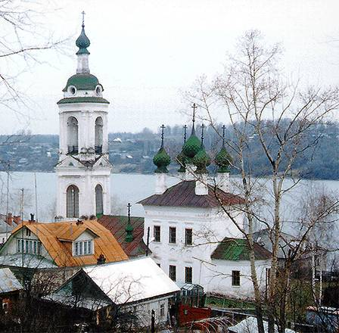
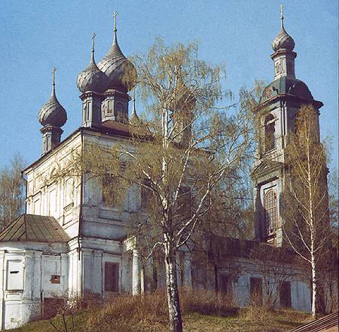
Воскресенская церковь
Церковь Варвары Великомученицы

Slide 25
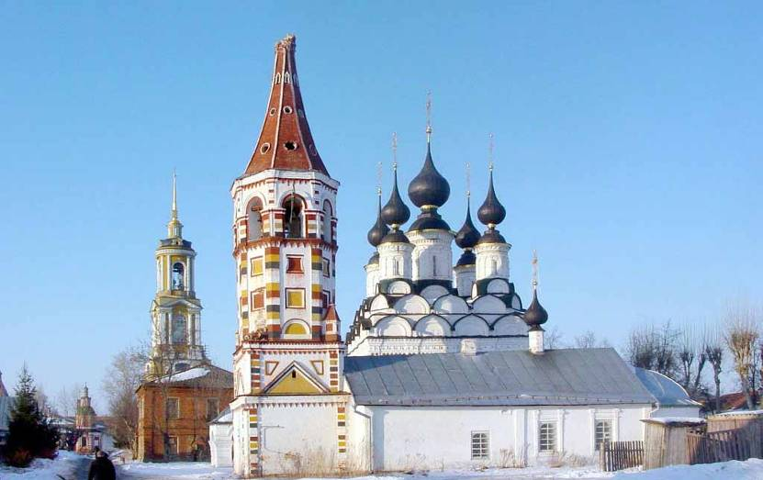
Суздаль
Суздаль появился на страницах русских летописей в 1024 году и определил целый период в развитии русской национальной государственности и культуры.
В XI веке Суздаль - крупный город на северо-востоке могущественной Киевской державы, в середине XI века Суздаль достигает наивысшего расцвета: он становится столицей Ростово-Суздальского княжества, крупным торгово-ремесленным центром.

Slide 26
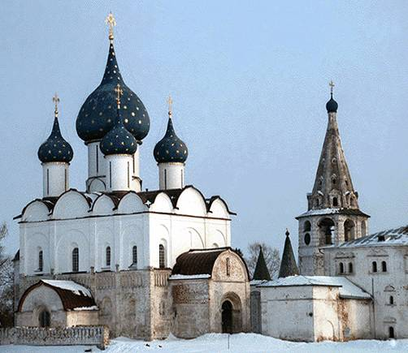
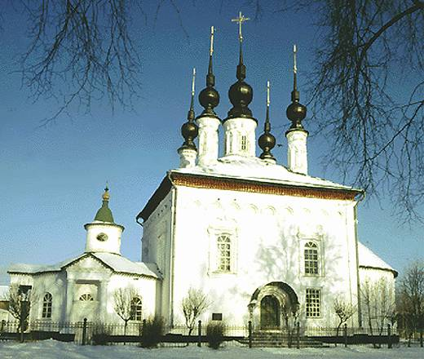
Цареконстантиновская церковь
Рождественский собор

Slide 27
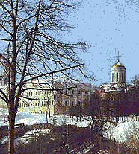
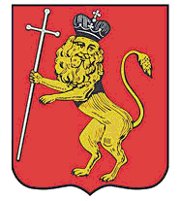
Владимир
В 1108 г. князь Владимир Мономах построил мощную крепость, защищенную с юга крутыми берегами реки Клязьмы, с севера — речкой Лыбедью, с востока и запада — глубокими оврагами. Новая крепость была названа в честь основателя —Владимир. Владимир обладает уникальными историко-архитектурными памятниками. Самые выдающиеся из них Успенский собор (XII в.), Дмитриевский собор (XII в.), Золотые ворота (XII в.) занесены в список мирового наследия ЮНЕСКО. Всему миру известен своими памятниками и экспозициями Государственный Владимиро-Суздальский историко-архитектурный музей заповедник.
Во Владимире берет начало популярный туристический маршрут "Золотое кольцо".

Slide 28
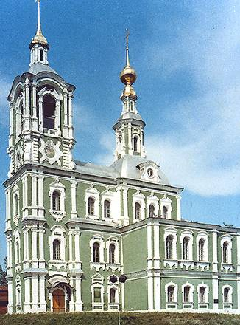
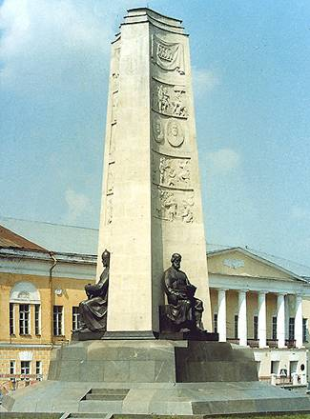
Монумент в честь 850-летия города
Никитиская церковь

Slide 29
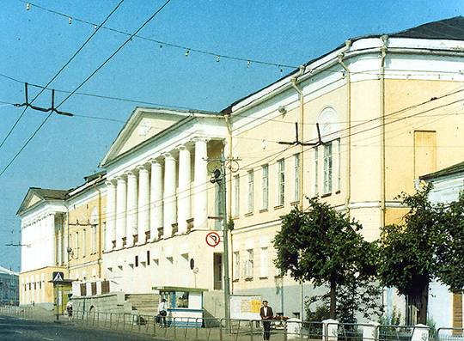
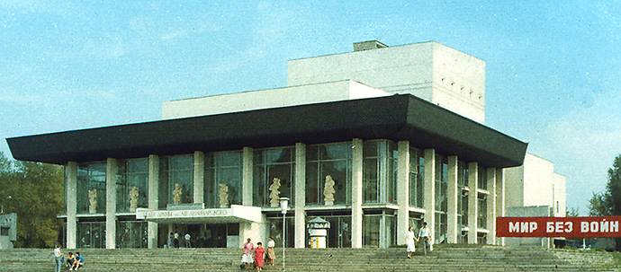
Здания дворянского собрания и гимназии
Театр драмы

Slide 30
Троицкая церковь

